Slide 1
La mensuelle des Partenaires
Novembre 2025

Slide 2
En bref ce mois-ci …
1
Allocation adulte handicapé : déclaration des avantages non cumulables
2
Etudiants boursiers : renouvellement des droits
3
Évolutions sur le site caf.fr et application mobile
(délais de traitement, déclarer une hospitalisation pour l’enfant bénéficiaire d’AEEH, déclarer ses ressources perçues à l’étranger, ouverture de la téléprocédure de l’AVVC)
4
À venir : une nouvelle version du site internet des pensions alimentaires

Slide 3
AAH mensuel : renouvellement des droits

Slide 4

Modification dans la déclaration de pension vieillesse
L’Allocation Adulte Handicapé (Aah) est soumise à critères de ressources et n’est pas cumulable avec les avantages vieillesse ni les pensions invalidité.
Ainsi, en chaque fin d’année, les bénéficiaires d’Aah qui cumulent un avantage vieillesse (pension de base et complémentaire) ou invalidité, doivent nous déclarer le montant de leur(s) pension(s) perçue(s) afin que la Caf puisse renouveler leurs droits à compter du mois de janvier suivant.
À compter de cette année, et afin de se rapprocher au plus juste du montant réel de(s) la pension(s), l’allocataire doit nous déclarer le montant des pensions du mois d'octobre.

Slide 5
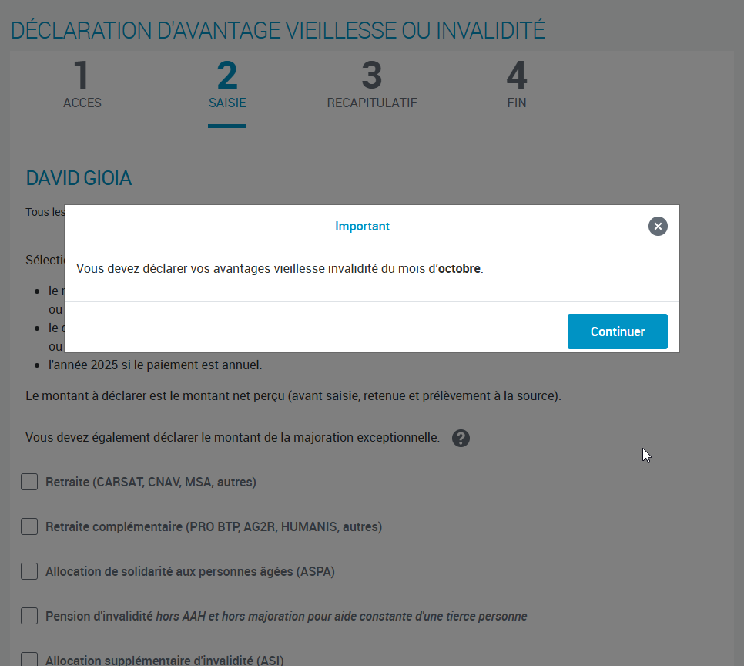
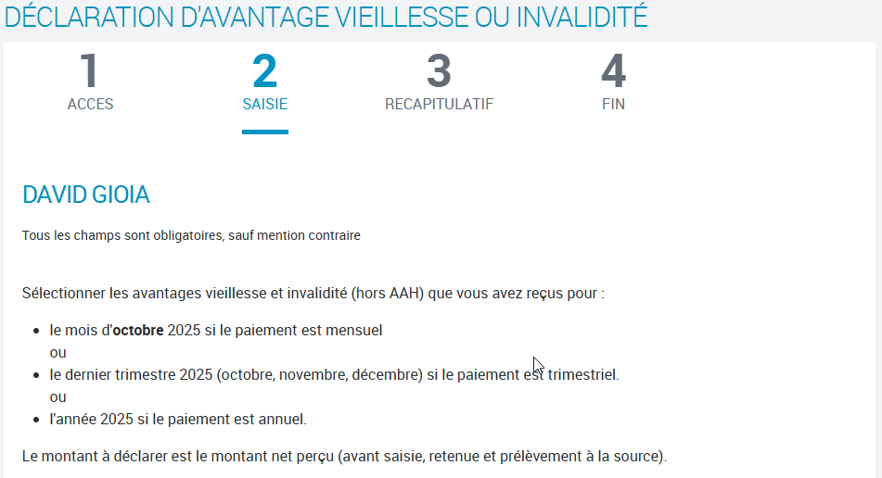
Caf.fr : télédéclaration pension vieillesse
Affichage d’un pop-up au niveau de l’écran de saisie de la déclaration pour alerter l’allocataire qu’il doit désormais indiquer le mois d’octobre.
Modification du mois demandé sur l’écran de saisie (en gras pour attirer l’attention)

Slide 6
Etudiants boursiers : renouvellement des droits

Slide 7
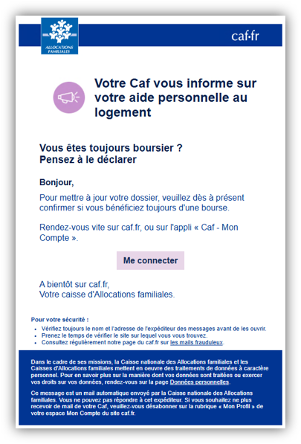
Renouvellement des droits des étudiants boursiers
La Caf doit savoir si un étudiant, déjà bénéficiaire d’une bourse, la garde pour calculer ses droits à partir de janvier 2026.
Caf adresse un mail/courrier/SMS à cet effet aux personnes concernées pour les inciter à préciser leur situation.
Les dossiers pourront être mis à jour à partir du 27 novembre 2025.

Slide 8
Évolutions sur caf.fr et l’application mobile

Slide 9
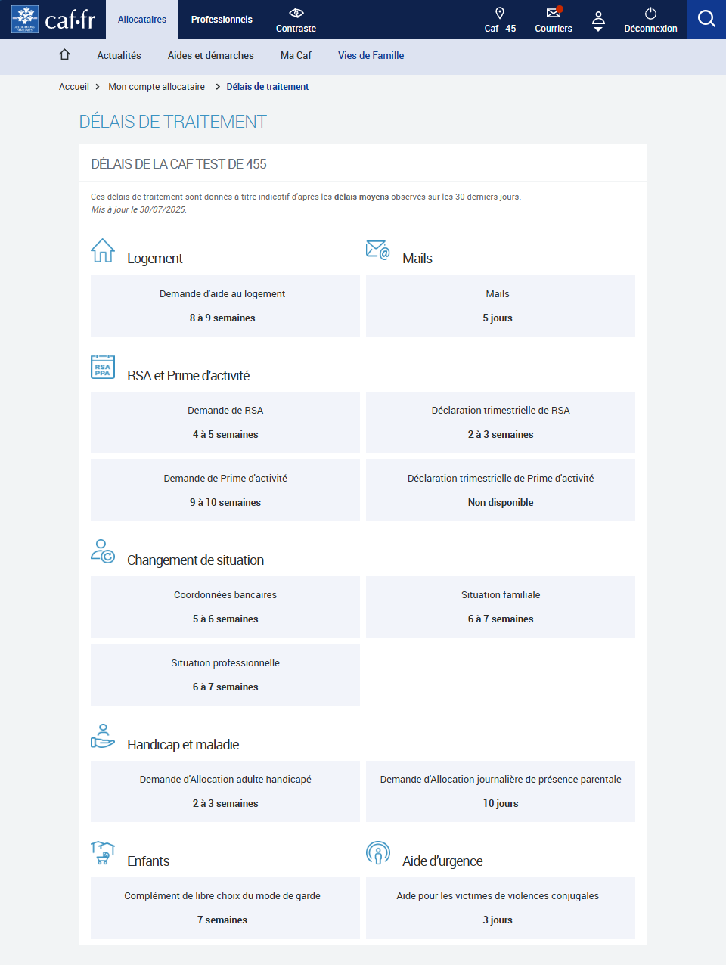
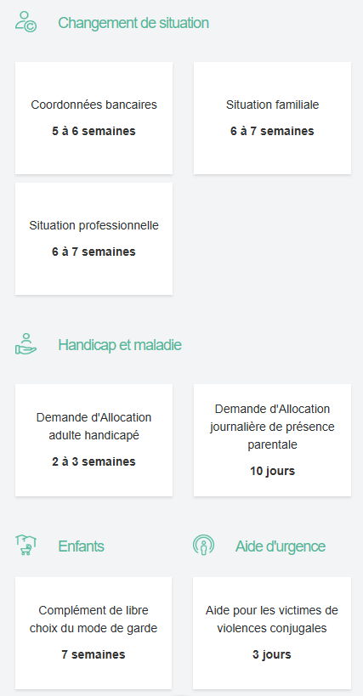
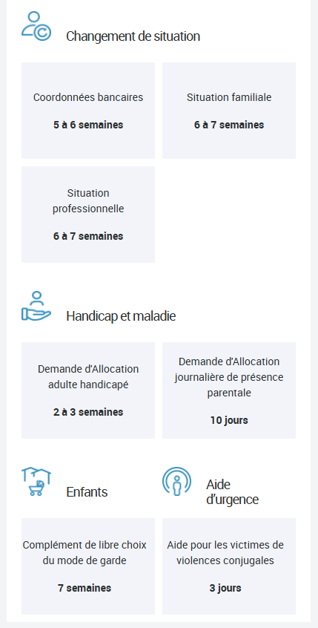
L’affichage des délais de traitement
3 nouveaux indicateurs précisent les délais de traitements :
Situation professionnelle
Caf.fr
Complément de libre choix du mode de garde
Aide pour les victimes de violences conjugales
Application mobile
Web mobile

Slide 10
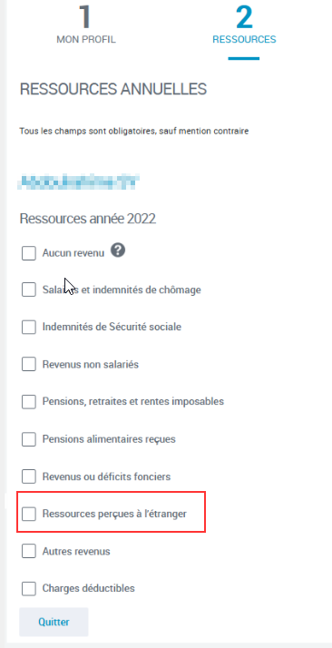
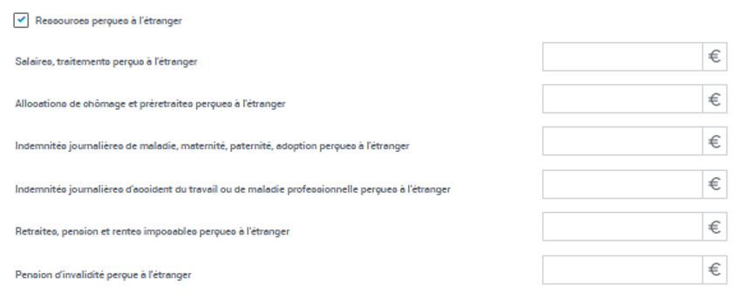
Déclarer ses revenus perçus à l’étranger
Dans le cadre de la déclaration de ressources annuelles ou lors d’une toute première démarche auprès de la Caf, il est possible, à compter de la fin du mois de novembre, de déclarer des revenus perçus à l’étranger.
Cela permet à la Caf de calculer le juste droit dès le mois de janvier suivant, et de limiter les indus.

Slide 11
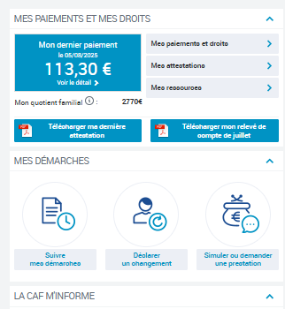
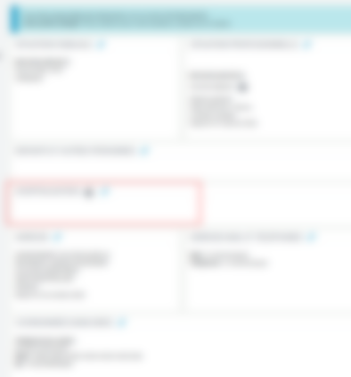
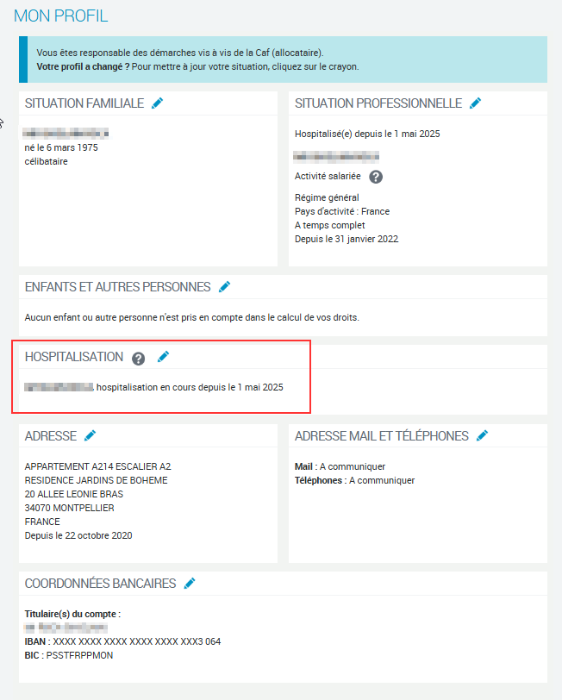
Déclarer l’hospitalisation de son enfant bénéficiaire d’AEEH
À compter de novembre 2025, les allocataires pourront déclarer en ligne une hospitalisation pour le ou les bénéficiaires d’AEEH (Allocation d’Education de l’Enfant Handicapé) présents sur le dossier.
Cette téléprocédure est accessible depuis le profil allocataire.
Elle est également accessible aux tuteurs moraux et physiques à partir du profil de leur protégé.
Le bloc « hospitalisation » est accessible pour les dossiers avec un droit AEEH.

Slide 12

Déclarer l’hospitalisation de son enfant bénéficiaire d’AEEH
Il est possible de déclarer simultanément plusieurs hospitalisations de plusieurs personnes présentes au dossier selon les prestations étudiées (Allocation Adulte Handicapé (AAH) et/ou Allocation Education Enfant Handicapé (AEEH)).
Pièce justificative
Tout comme pour le bénéficiaire AAH, une pièce justificative est à fournir lors de la déclaration d'une fin d'hospitalisation.
Ce document est réclamé sur la page « 4 » de fin de téléprocédure.
Tout comme pour l’AAH, la pièce peut être jointe depuis le suivi des démarches.

Slide 13
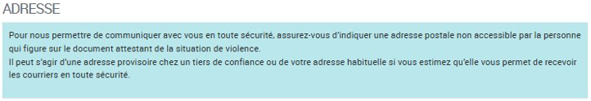

Ouverture de la téléprocédure AVVC (Aide d’urgence aux victimes de violences conjugales)
Mise en place en octobre 2023, l’AVVC est une aide d’urgence et financière versée en cas de violences conjugales. Elle a pour but d’aider la victime à s’éloigner de la personne violente.
À compter de novembre 2025, la demande peut être réalisée et validée en ligne.
Les personnes éligibles à la téléprocédure sont :
Les allocataires
Les conjoints (avec ou sans délégation)
Les protégés sous tutelle
Les tuteurs physiques et moraux
Diverses recommandations apparaissent à chaque étape pour aider l’usager à compléter sa demande
Une fois validée, la démarche est consultable dans la rubrique « mes démarches » du caf.fr.

Slide 14
Une nouvelle version à venir pour le site pension-alimentaire.caf.fr (ARIPA)

Slide 15
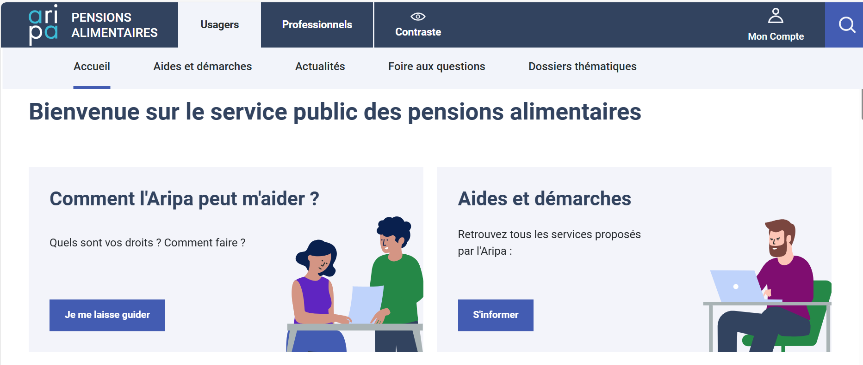
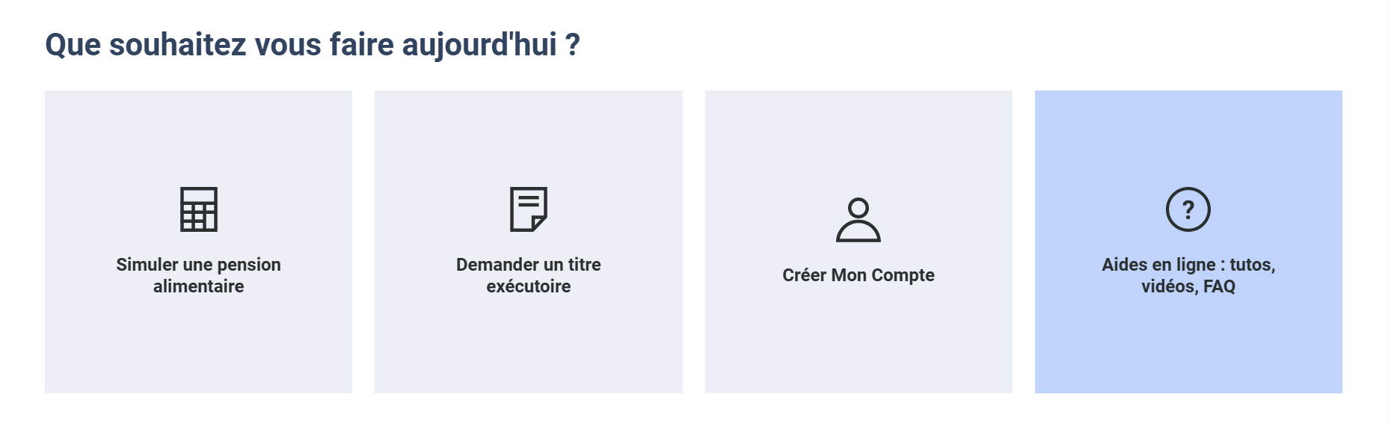
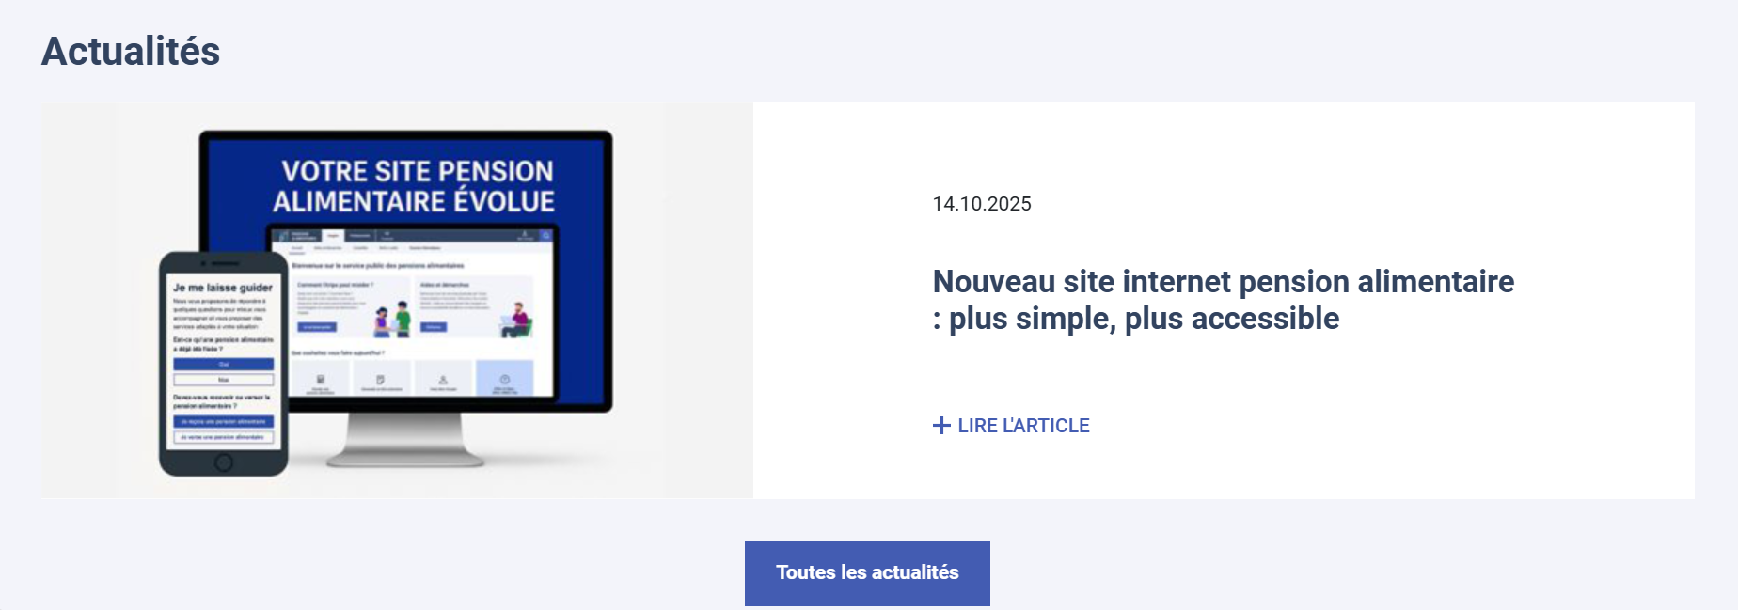
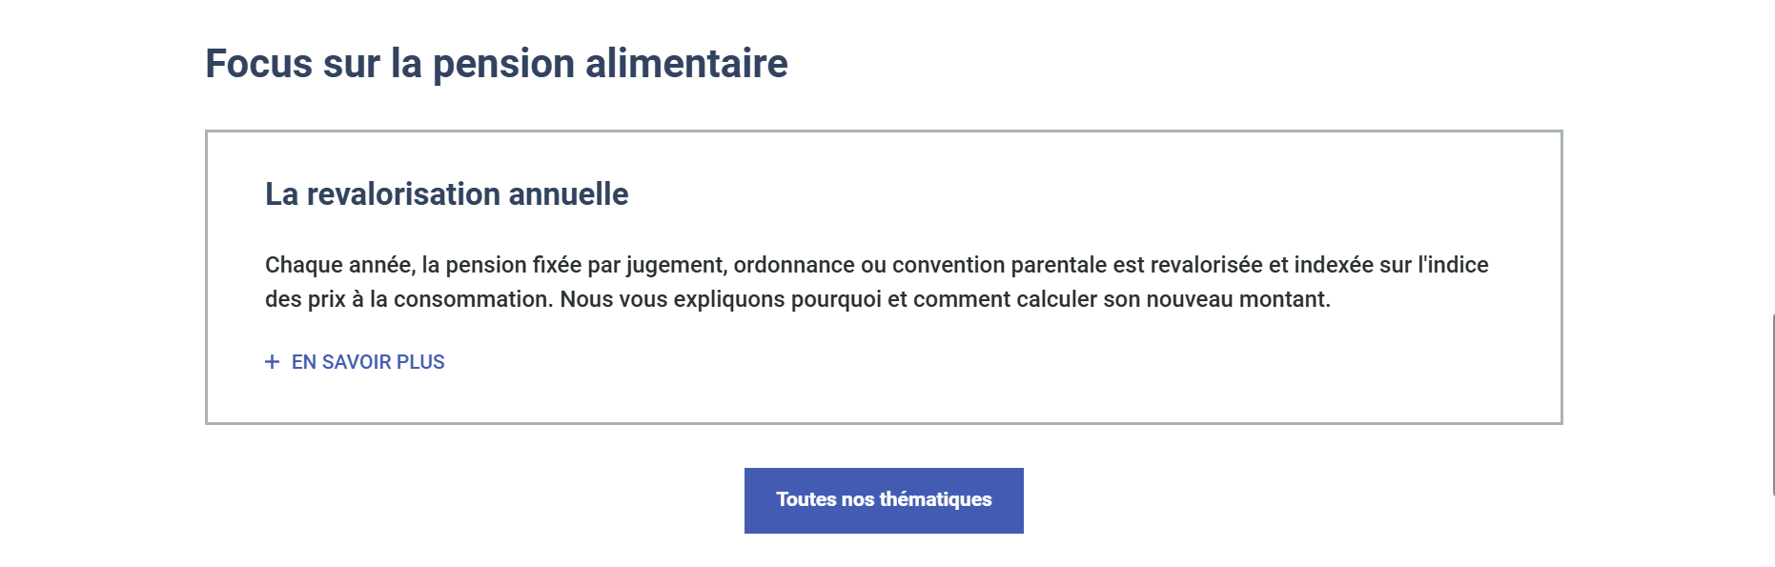

Pensions alimentaires : nouveau site Internet
L’ARIPA (agence de recouvrement et d’intermédiation de pensions alimentaires) fait peau neuve et présentera prochainement une nouvelle version de son site internet : www.pension-alimentaire.caf.fr
UN ONGLET POUR LES USAGERS
UN ONGLET POUR LES PROFESSIONNELS :
Accès sécurisé
pour les partenaires de justice
Comment l’Aripa peut m’aider ?
Une série de questions très simples pour permettre aux usagers de comprendre les démarches à réaliser et les contenus à consulter en fonction de leur situation
Aides et démarches :
Accès direct à la rubrique présentée dans la page suivante
Accès direct à des démarches ou services :
La simulation de pension alimentaire,
la demande de titre exécutoire, la création du compte, les tutos et l’aide en ligne
L’actualité la plus récente publiée sur le site.
Les actualités sont uniquement nationales
Focus sur un dossier thématique
ou un contenu plus pérenne du site

Slide 16
Merci !

